Slide 1

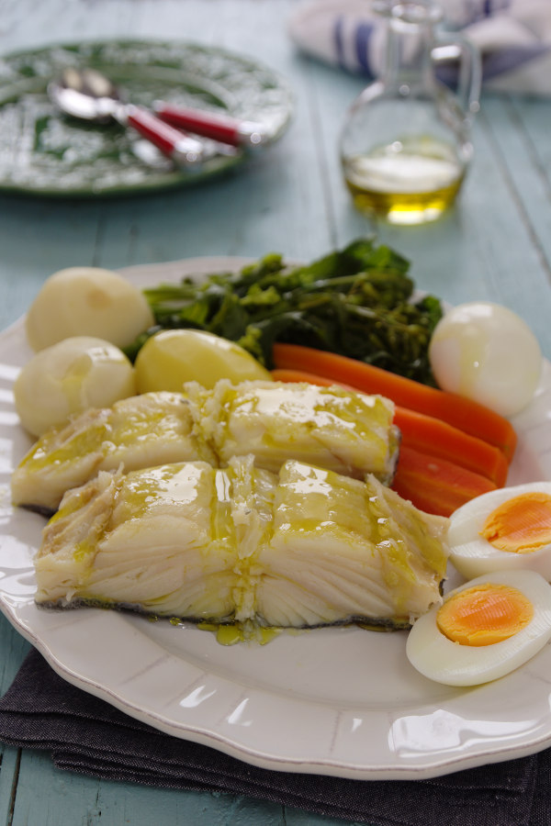
Desafio ASS 2025/2026
“Receitas Sustentáveis, têm Tradição”
TÍTULO DA RECEITA: "Bacalhau com Todos"
INGREDIENTES:
4 postas de Bacalhau já demolhadas
10 Batatas
6 Cenouras
2 Couves coração portuguesas
6 dentes de alho
10 ovos
1,5 l azeite (de qualidade)
3 folhas de louro
0,5 l de Vinagre (de qualidade)
Sal e pimenta q.b.
1 molho Grelos
4 Nabos
3 Pencas grandes
4 cebolas
Cominhos
FOTO DO PRATO FINALIZADO
Bacalhau cozido com todos
https://alimentacaosaudavelesustentavel.abaae.pt/receitas-sustentaveis/

Slide 2
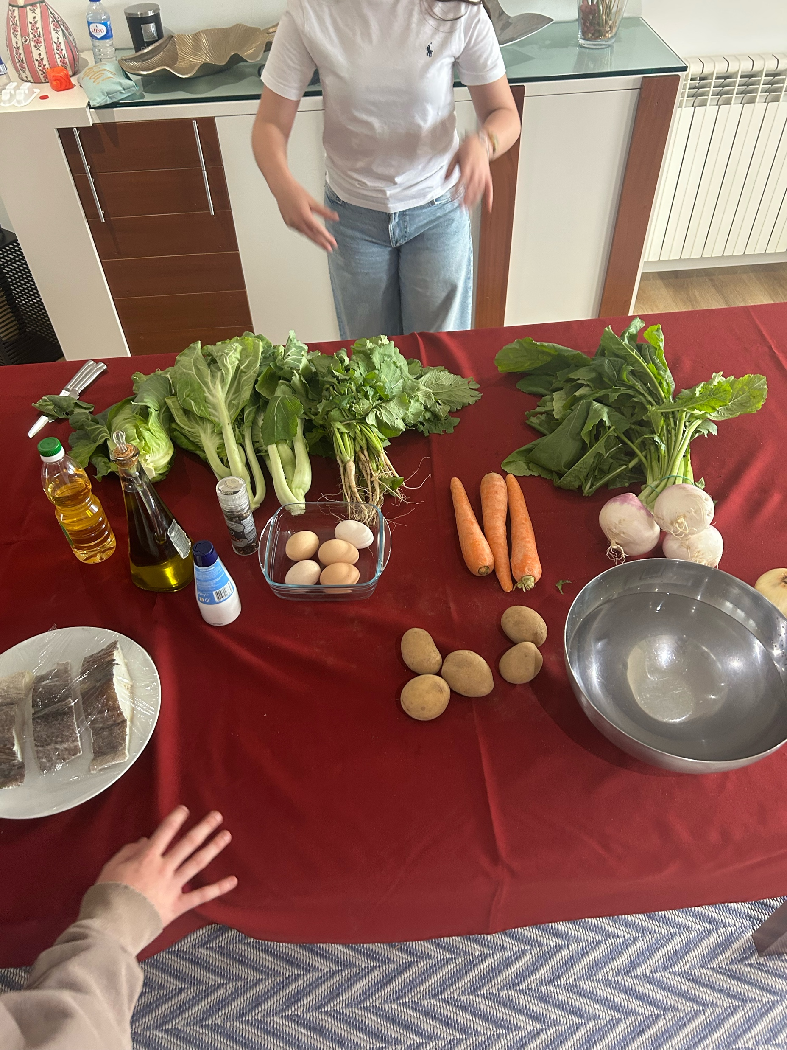
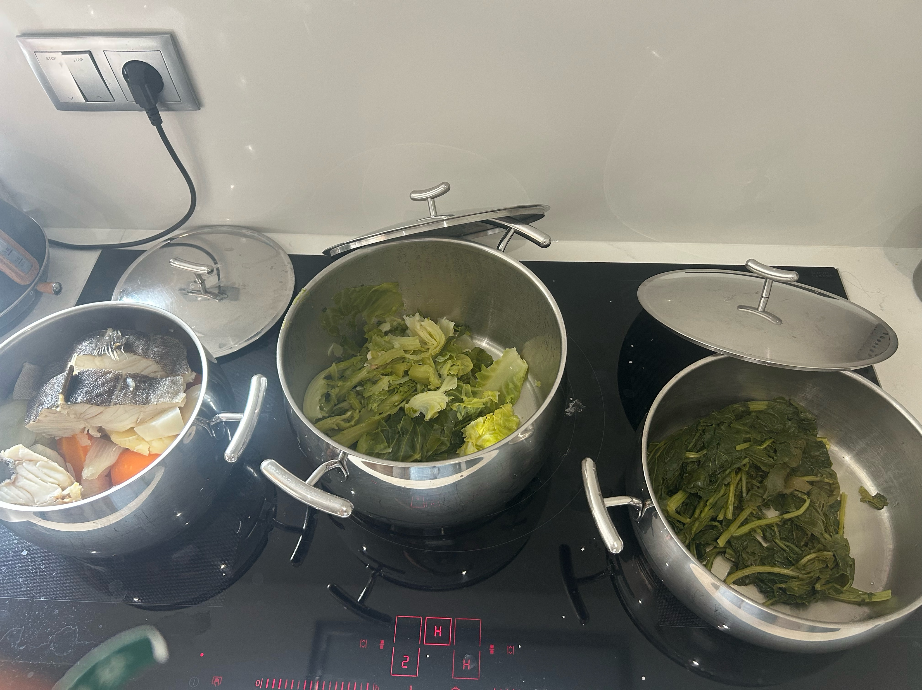
Desafio ASS 2023/2024
“Receitas Sustentáveis, têm Tradição”
PROCEDIMENTOS:
1º)Primeiro, começa-se por preparar os ingredientes: lavar os legumes em água corrente, descascar as batatas, as cebolas, os alhos e as cenouras.
2º) A seguir, cozemos o bacalhau durante 10 minutos (não mais) dentro dum pano de linho para não desfazer.
Imagem da preparação
https://alimentacaosaudavelesustentavel.abaae.pt/receitas-sustentaveis/

Slide 3
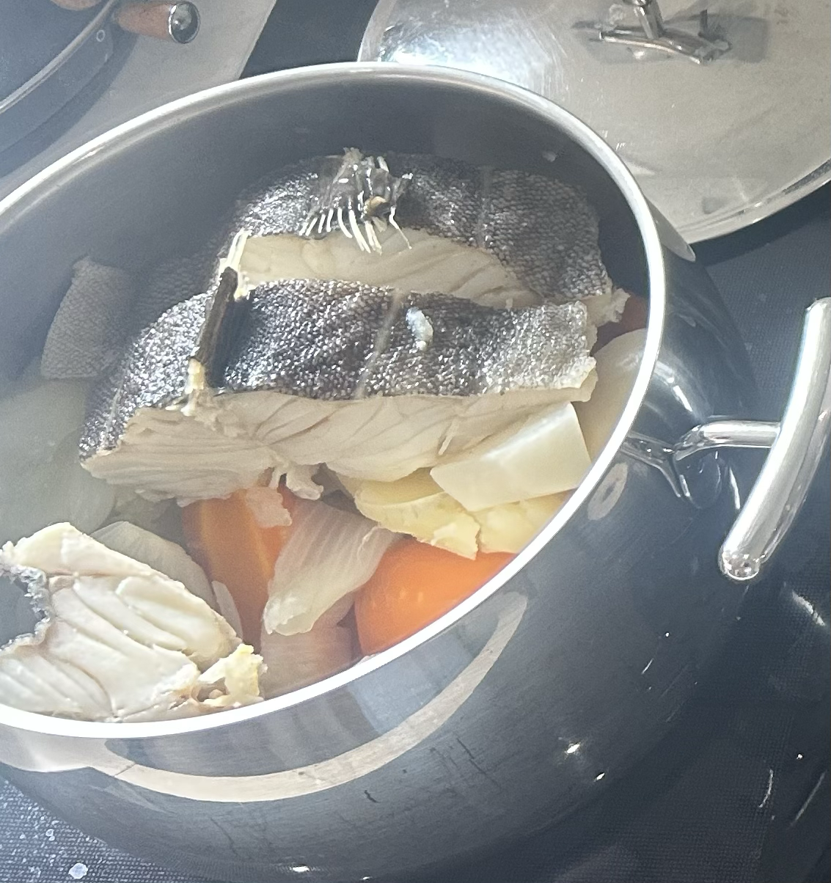
Desafio ASS 2023/2024
“Receitas Sustentáveis, têm Tradição”
3º) Então, retirar da água e reservar. A seguir, devemos cozer os ovos com sal cerca de 15 minutos. Depois retirar a água e descascá-los.
4º) A seguir cozemos os grelos com alguma água utilizada para cozer o bacalhau. Então, cozemos a penca e a couve coração com sal e alguma água da cozedura do bacalhau (deixar na água até servir). De seguida, deve-se cozinhar as batatas, os nabos e as cenouras com sal (deixar na panela até servir).
PROCEDIMENTOS:
https://alimentacaosaudavelesustentavel.abaae.pt/receitas-sustentaveis/

Slide 4
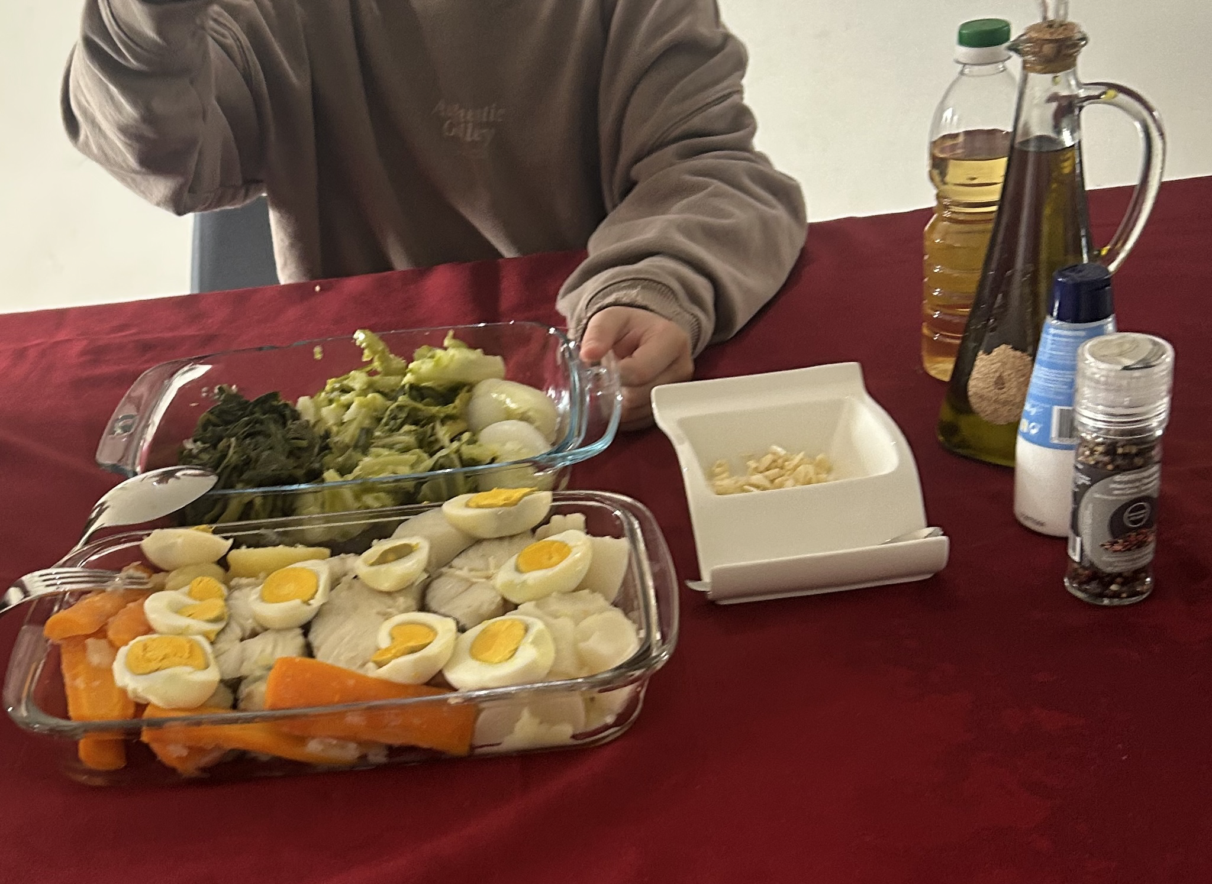
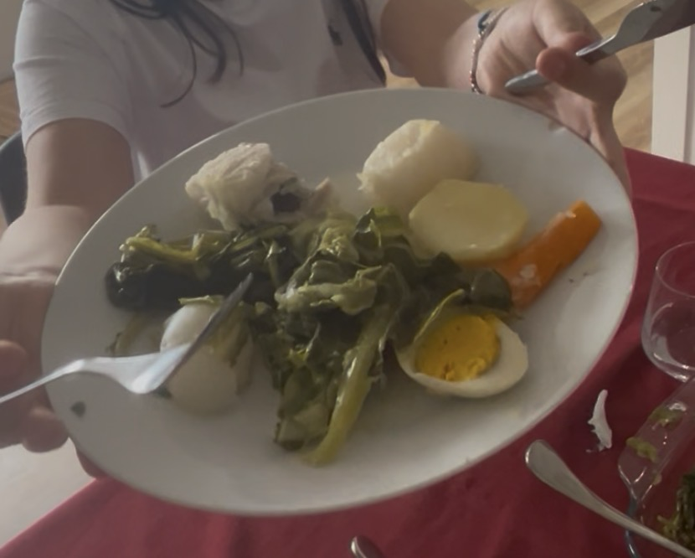
Desafio ASS 2023/2024
“Receitas Sustentáveis, têm Tradição”
PROCEDIMENTOS:
5º) No final, se gosta do molho cozido passado de geração em geração (cada família com o seu), colocar cebola cortada fina, alho e azeite, pimenta e cominhos numa panela e levar a lume brando durante 30 minutos (antes de desligar a panela, colocar vinagre a gosto e deixar ferver mais um pouco).
https://alimentacaosaudavelesustentavel.abaae.pt/receitas-sustentaveis/

